Slide 1
启 示 录
第二十一、二十二章
2月19日 周五查经 8-9PM
（部分图片、表格参考自圣经简报站，经修改。）

Slide 2

启示录
最后一七开始
灾中被提
耶稣再来
宝座与
敬拜-1
宝座与
敬拜-2
宝座与
敬拜-3
宝座与
敬拜-4
宝座与
敬拜-5
1
2
3
4
5
6
7
8
9
10
11
12
13
14
15
16
17
18
19
20
21
22
人
子
七
教
会
宝
座
七
印
七
号
龙
与
两
兽
七
碗
巴
比
伦
千
禧
年
新
耶
路
撒
冷
所看
见的
现在
的事
将来必成的事
所以你要把所看见的，和现在的事，并将来必成的事，都写出来。」(启1:19)

Slide 3
20:11 我又看見一個白色的大寶座與坐在上面的；從他面前天地都逃避，再無可見之處了。
20:12 我又看見死了的人，無論大小，都站在寶座前。案卷展開了，並且另有一卷展開，就是生命冊。死了的人都憑著這些案卷所記載的，照他們所行的受審判。
20:13 於是海交出其中的死人；死亡和陰間也交出其中的死人；他們都照各人所行的受審判。
20:14 死亡和陰間也被扔在火湖裡；這火湖就是第二次的死。
20:15 若有人名字沒記在生命冊上，他就被扔在火湖裡。

Slide 4
那些没有听过福音的人会怎么样？
https://www.tgcchinese.org/article/what-about-those-who-havent-heard
* 没有听过福音的“好人”能进天堂吗？
* 婴孩去世会得救吗？

Slide 5
* 没有听过福音的“好人”能进天堂吗？
（我个人的观点：）
1、避免极端一：一定不得救。
2、避免极端二：一定会得救。
3、即便有得救的可能性，但从比例上，一定是极少数；否则基督就不用成为赎罪祭了，也不用给教会大使命了。
4、最终审判的权柄在上帝，而上帝是公义的；我们要尽量把握传福音的机会，也求主保守我们的爱心和智慧。

Slide 6
1:1-1:8 引言
1:9-22:17 主体部分（所看见的，全部异象）
1:9-1:20 异象的开始
2:1-3:22 现在的事
4:1-22:5 将来的事
4:1-19:21 现有天地将来会发生的事
20:1-20:15 千禧年
21:1-22:5 新天新地新圣城
22:6-22:17 异象的结束
22:18-22:21 结语

Slide 7
21:1-22:5 新天新地新圣城
21:1-21:8 上帝的宣告
21:9-22:5 天使的指示
22:6-22:17 异象的结束
22:18-22:21 结语

Slide 8
21:1-21:8 上帝对于新天新地新圣城的宣告

Slide 9
21:1 我又看見一個新天新地；因為先前的天地已經過去了，海也不再有了。

Slide 10
彼得后书
3:10 但主的日子要像賊來到一樣。那日，天必大有響聲廢去，有形質的都要被烈火銷化，地和其上的物都要燒盡了。
3:11 這一切既然都要如此銷化，你們為人該當怎樣聖潔，怎樣敬虔，
3:12 切切仰望上帝的日子來到。在那日，天被火燒就銷化了，有形質的都要被烈火鎔化。
3:13 但我們照他的應許，盼望新天新地，有義居在其中。

Slide 11
21:1 我又看見一個新天新地；因為先前的天地已經過去了，海也不再有了。
21:2 我又看見聖城新耶路撒冷由上帝那裡從天而降，預備好了，就如新婦妝飾整齊，等候丈夫。

Slide 12
21:3 我聽見有大聲音從寶座出來說：「看哪，上帝的帳幕在人間。他要與人同住，他們要作他的子民。上帝要親自與他們同在，作他們的上帝。
21:4 上帝要擦去他們一切的眼淚；不再有死亡，也不再有悲哀、哭號、疼痛，因為以前的事都過去了。」

Slide 13
希伯来书
8:1 我們所講的事，其中第一要緊的，就是我們有這樣的大祭司，已經坐在天上至大者寶座的右邊，
8:2 在聖所，就是真帳幕裡，作執事；這帳幕是主所支的，不是人所支的。
8:5 他們供奉的事本是天上事的形狀和影像，正如摩西將要造帳幕的時候，蒙上帝警戒他，說：「你要謹慎，作各樣的物件都要照著在山上指示你的樣式。」

Slide 14
21:5 坐寶座的說：「看哪，我將一切都更新了！」又說：「你要寫上；因這些話是可信的，是真實的。」
21:6 他又對我說：「都成了！我是阿拉法，我是俄梅戛；我是初，我是終。我要將生命泉的水白白賜給那口渴的人喝。
21:7 得勝的，必承受這些為業：我要作他的上帝，他要作我的兒子。
21:8 惟有膽怯的、不信的、可憎的、殺人的、淫亂的、行邪術的、拜偶像的，和一切說謊話的，他們的分就在燒著硫磺的火湖裡；這是第二次的死。」

Slide 15
约翰福音
19:28 这事以后，耶稣知道各样的事已经成了，为要使经上的话应验，就说：「我渴了。」
19:29 有一个器皿盛满了醋，放在那里；他们就拿海绒蘸满了醋，绑在牛膝草上，送到他口。
19:30 耶稣尝了那醋，就说：「成了！」便低下头，将灵魂交付上帝了。

Slide 16
21:1-21:8 上帝对于新天新地新圣城的宣告
21:9-22:5 天使对于新耶路撒冷圣城的指示

Slide 17
21:9 拿著七個金碗、盛滿末後七災的七位天使中，有一位來對我說：「你到這裡來，我要將新婦，就是羔羊的妻，指給你看。」
21:10 我被聖靈感動，天使就帶我到一座高大的山，將那由上帝那裡、從天而降的聖城耶路撒冷指示我。
21:11 城中有上帝的榮耀；城的光輝如同極貴的寶石，好像碧玉，明如水晶。

Slide 18
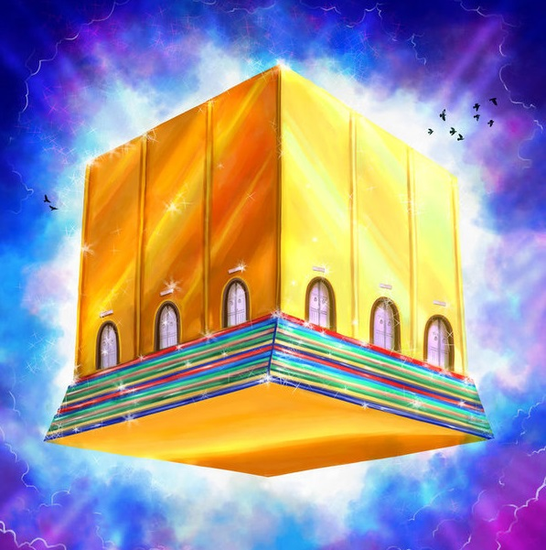

Slide 19
圣城分四部分来看：
1、城墙；

Slide 20
21:12 有高大的牆，
21:15 對我說話的，拿著金葦子當尺，要量那城和城門城牆。
21:16 城是四方的，長寬一樣。天使用葦子量那城，共有四千里，長、寬、高都是一樣；
21:17 又量了城牆，按著人的尺寸，就是天使的尺寸，共有一百四十四肘。
21:18 牆是碧玉造的；城是精金的，如同明淨的玻璃。

Slide 21
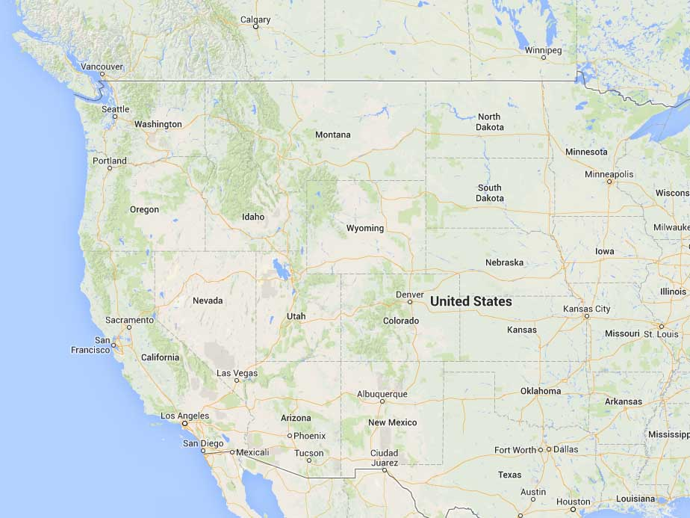
2,200 km

Slide 22
分四部分来看：
1、城墙；
2、城门；

Slide 23
21:12 有高大的牆，有十二個門，門上有十二位天使，門上又寫著以色列十二個支派的名字。
21:13 東邊有三門，北邊有三門，南邊有三門，西邊有三門。
21:21 十二個門是十二顆珍珠，每門是一顆珍珠。城內的街道是精金，好像明透的玻璃。

Slide 24
分四部分来看：
1、城墙；
2、城门；
3、根基；

Slide 25
21:14 城牆有十二根基，根基上有羔羊十二使徒的名字。
21:19 城牆的根基是用各樣寶石修飾的：第一根基是碧玉；第二是藍寶石；第三是綠瑪瑙；第四是綠寶石；
21:20 第五是紅瑪瑙；第六是紅寶石；第七是黃璧璽；第八是水蒼玉；第九是紅璧璽；第十是翡翠；第十一是紫瑪瑙；第十二是紫晶。

Slide 26
分四部分来看：
1、城墙；
2、城门；
3、根基；
4、城（内建筑）。

Slide 27
21:18b 城是精金的，如同明淨的玻璃。
21:22 我未見城內有殿，因主上帝─全能者和羔羊為城的殿。

Slide 28
新圣城的这一切都指向：
利未记
11:45 我是把你们从埃及地领出来的耶和华，要作你们的上帝；所以你们要圣洁，因为我是圣洁的
19:2 你晓谕以色列全会众说：你们要圣洁，因为我耶和华―你们的上帝是圣洁的。

Slide 29
21:22 我未見城內有殿，因主上帝─全能者和羔羊為城的殿。
21:23 那城內又不用日月光照；因有上帝的榮耀光照，又有羔羊為城的燈。
21:24 列國要在城的光裡行走；地上的君王必將自己的榮耀歸與那城。
21:25 城門白晝總不關閉，在那裡原沒有黑夜。
21:26 人必將列國的榮耀、尊貴歸與那城。
21:27 凡不潔淨的，並那行可憎與虛謊之事的，總不得進那城；只有名字寫在羔羊生命冊上的才得進去。

Slide 30
22:1 天使又指示我在城內街道當中一道生命水的河，明亮如水晶，從上帝和羔羊的寶座流出來。
22:2 在河這邊與那邊有生命樹，結十二樣（或譯：回）果子，每月都結果子；樹上的葉子乃為醫治萬民。
22:3 以後再沒有咒詛；在城裡有上帝和羔羊的寶座；他的僕人都要事奉他，
22:4 也要見他的面。他的名字必寫在他們的額上。
22:5 不再有黑夜；他們也不用燈光、日光，因為主上帝要光照他們。他們要作王，直到永永遠遠。

Slide 31
21:9-22:5 天使对于新耶路撒冷圣城的指示
三重的恢复：
1、圣洁生命的恢复
2、神人关系的恢复
3、伊甸乐园的恢复

Slide 32
1:9-1:20 异象的开始
2:1-3:22 现在的事
4:1-22:5 将来的事
22:6-22:17 异象的结束

Slide 33
22:6 天使又對我說：「這些話是真實可信的。主就是眾先知被感之靈的上帝，差遣他的使者，將那必要快成的事指示他僕人。」
22:7 「看哪，我必快來！凡遵守這書上預言的有福了！」
22:8 這些事是我－約翰所聽見、所看見的；我既聽見、看見了，就在指示我的天使腳前俯伏要拜他。
22:9 他對我說：「千萬不可！我與你和你的弟兄眾先知，並那些守這書上言語的人，同是作僕人的。你要敬拜上帝。」

Slide 34
22:10 他又對我說：「不可封了這書上的預言，因為日期近了。
22:11 不義的，叫他仍舊不義；污穢的，叫他仍舊污穢；為義的，叫他仍舊為義；聖潔的，叫他仍舊聖潔。」
22:12 「看哪，我必快來！賞罰在我，要照各人所行的報應他。
22:13 我是阿拉法，我是俄梅戛；我是首先的，我是末後的；我是初，我是終。」

Slide 35
1:7 看哪，他駕雲降臨！眾目要看見他，連刺他的人也要看見他；地上的萬族都要因他哀哭。這話是真實的。阿們！
1:8 主上帝說：「我是阿拉法，我是俄梅戛（阿拉法，俄梅戛：是希臘字母首末二字），是昔在、今在、以後永在的全能者。」
1:17 我一看見，就仆倒在他腳前，像死了一樣。他用右手按著我，說：「不要懼怕！我是首先的，我是末後的，
1:18 又是那存活的；我曾死過，現在又活了，直活到永永遠遠；並且拿著死亡和陰間的鑰匙。
1:19 所以你要把所看見的，和現在的事，並將來必成的事，都寫出來。

Slide 36
22:14 那些洗淨自己衣服的有福了！可得權柄能到生命樹那裡，也能從門進城。
22:15 城外有那些犬類、行邪術的、淫亂的、殺人的、拜偶像的，並一切喜好說謊言、編造虛謊的。
22:16 「我─耶穌差遣我的使者為眾教會將這些事向你們證明。我是大衛的根，又是他的後裔。我是明亮的晨星。」
22:17 聖靈和新婦都說：「來！」聽見的人也該說：「來！」口渴的人也當來；願意的，都可以白白取生命的水喝。

Slide 37
1:1-1:8 引言
1:9-22:17 主体部分
22:18-22:21 结语

Slide 38
22:18 我向一切聽見這書上預言的作見證，若有人在這預言上加添甚麼，上帝必將寫在這書上的災禍加在他身上；
22:19 這書上的預言，若有人刪去甚麼，上帝必從這書上所寫的生命樹和聖城刪去他的分。
22:20 證明這事的說：「是了，我必快來！」阿們！主耶穌啊，我願你來！
22:21 願主耶穌的恩惠常與眾聖徒同在。阿們！

Slide 39
思考/讨论题：
1、我对于新天新地有着怎样的憧憬？
2、这两章中3次提到那些“不得进城内”的警告，对我今天的生命有怎样的提醒？
3、从伊甸园/生命树被阻隔到回归，反思我与上帝的真实关系，我觉得哪里需要注意的？

Slide 40
通知：
1、2月26日，教会安排元宵节线上活动；没有查经。
2、3月5日，开始《但以理书》查经。

